Slide 1
TRƯỜNG ĐẠI HỌC CÔNG NGHIỆP HÀ NỘI
BÁO CÁO ĐỒ ÁN TỐT NGHIỆP
NGHIÊN CỨU CÔNG CỤ KIỂM THỬ TỰ ĐỘNG KATALON STUDIO
GVHD: ThS. Trần Phương Nhung
Sinh viên: Nguyễn Hải Luyến
Mã số sinh viên: 2019606378

Slide 2
Nội dung
1. Giới thiệu đề tài
2. Kiểm thử tự động với Katalon Studio
3. Kết quả đạt được
4. Hạn chế và hướng phát triển

Slide 3
1. Giới thiệu đề tài
1.1. Đặt vấn đề
Kiểm thử phần mềm là một quá trình liên tục, xuyên suốt mọi giai đoạn phát triển phần mềm.
Tuy nhiên vì phần mềm ngày càng lớn, việc kiểm thử thủ công sẽ dẫn đến nhiều nhược điểm như mất thời gian, công sức cũng như chi phí, tiền bạc và chất lượng.
Sự ra đời của các công cụ kiểm thử tự động mang đến ý nghĩa to lớn, giúp tiết kiệm thời gian, công sức và tiền bạc.
Notes:
Vì vậy, em đã lựa chọn đề tài

Slide 4
1. Giới thiệu đề tài
1.2. Mục tiêu
Thực hiện chạy các kịch bản kiểm thử
Tìm hiểu kiểm thử với công cụ Katalon Studio
Tìm hiểu về quy trình kiểm thử thủ công và tự động
1
2
3

Slide 5
2. Kiểm thử với công cụ Katalon Studio
1. Kiểm thử tự động là gì?
2. Lợi ích của kiểm thử tự động
Kiểm thử tự động là một kỹ thuật kiểm thử phần mềm thực hiện bằng cách sử dụng các công cụ phần mềm kiểm thử đặc biệt để thực thi một bộ trường hợp kiểm thử
Tiết kiệm thời gian và tiền bạc
Chính xác hơn
Độ bao phủ cao
Notes:
trước tiên em xin phép trình bày về kttd

Slide 6
2. Kiểm thử với công cụ Katalon Studio
3. Quy trình kiểm thử tự động
Phân tích yêu cầu
Lập kế hoạch kiểm thử
Phát triển kịch bản kiểm thử
Thiết lập môi trường kiểm thử
Thực hiện kiểm thử
Đóng chu trình kiểm thử
Notes:
-1 ra tài liệu báo cáo, tính khả thi, phân tích rủi ro của quá trình ktpm
2 xd pvi của dự án, phương pháp tiếp cận, nguồn lực dự án, lập kế hoạch thiết kế công việc kiểm thử
3 viết các test case, chuẩn bị dữ liệu kiểm thử
4 kiểm tra môi trường kiểm thử bằng các smoke test
5 so sánh kết quả, thực hiện re-test, regression test, điều chỉnh kế hoạch so với tình hình thực tế, bác cáo thường xuyên cho quản lí và khách hàng tính tình thực tế
6 tổng kết báo cáo , đánh giá các tiêu chí và rút ra bài học

Slide 7
2. Kiểm thử với công cụ Katalon Studio
4. Kiểm thử tự động với Katalon Studio
Katalon Studio là một giải pháp kiểm thử tự động được phát triển bởi Katalon LLC. Phần mềm này được xây dựng dựa trên các khung tự động hóa nguồn mở Selenium, Appium với giao diện IDE chuyên dụng để kiểm thử ứng dụng web, API, di động và máy tính để bàn.

Slide 8
2. Kiểm thử với công cụ Katalon Studio
4. Kiểm thử tự động với Katalon Studio
Viết test case nhanh và đơn giản, hỗ trợ cả chế độ Manual và Scripting
Kiểm thử được các ứng dụng Web, API, mobile, desktop application
Có thể sử dụng trên các nền tảng Window, Linux, macOS
Hỗ trợ Data Driven Testing, sử dụng được file như Excel, CSV, Database Source
Hỗ trợ chạy từ command line, CI/CD integration
Có sẵn các built-in keywords cho Web, API, mobile, desktop application

Slide 9
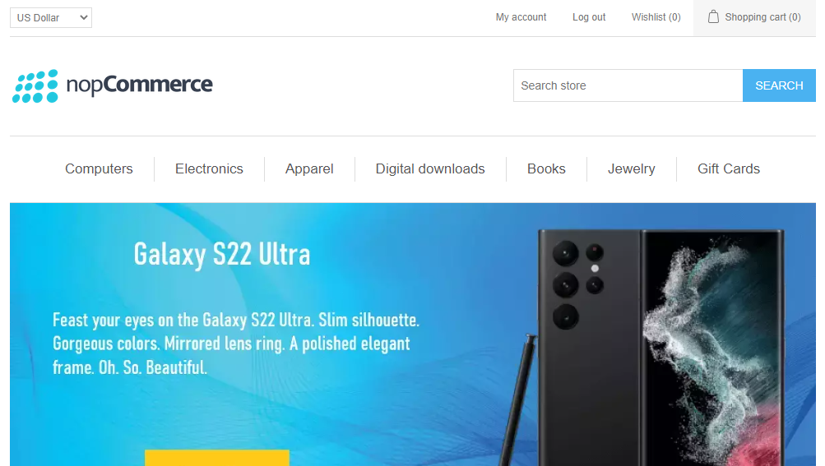
3. Kết quả đạt được
Website “nopCommerce” là website bán hàng trực tuyến
Notes:
Để nghiên cứu sâu hơn về Katalon, em đã thực hiện các kịch bản kiểm thử trên trang web nopCommerce. đây là 1 trang web bán hàng trực tuyến có các cn

Slide 10
3. Kết quả đạt được
Các chức năng chính
Đăng ký
Đăng nhập
Đăng xuất
Tìm kiếm sản phẩm
Xem chi tiết sản phẩm
Địa chỉ
Giỏ hàng
Đặt hàng

Slide 11
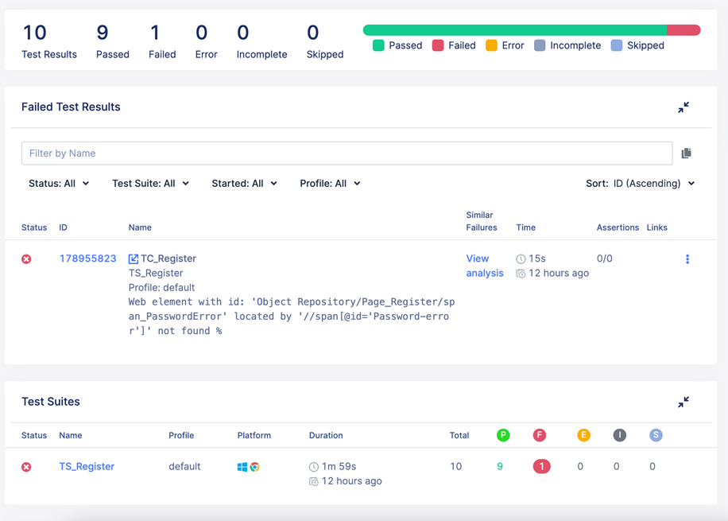
Một số kết quả thử nghiệm
Kết quả của chức năng Đăng ký

Slide 12
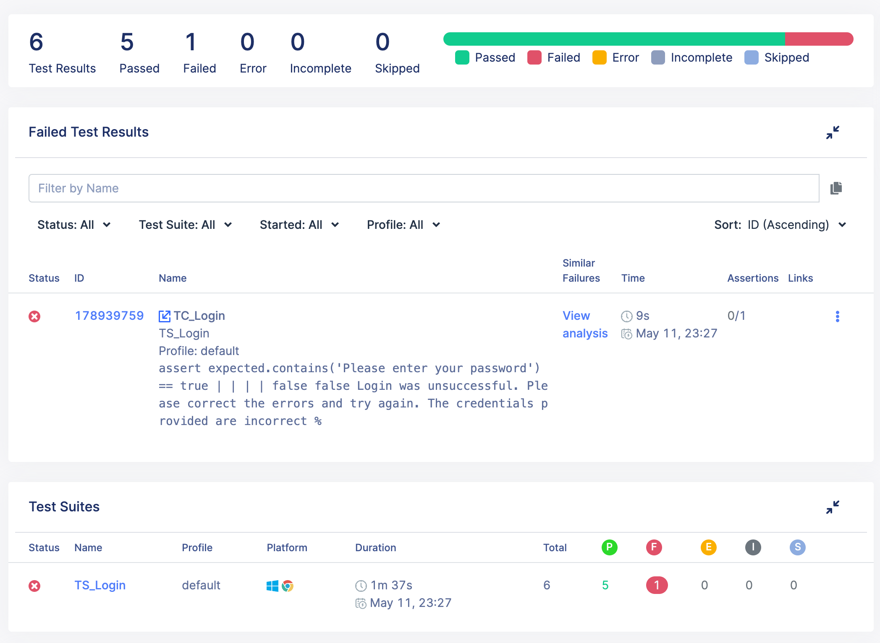
Một số kết quả thử nghiệm
Kết quả của chức năng Đăng nhập

Slide 13
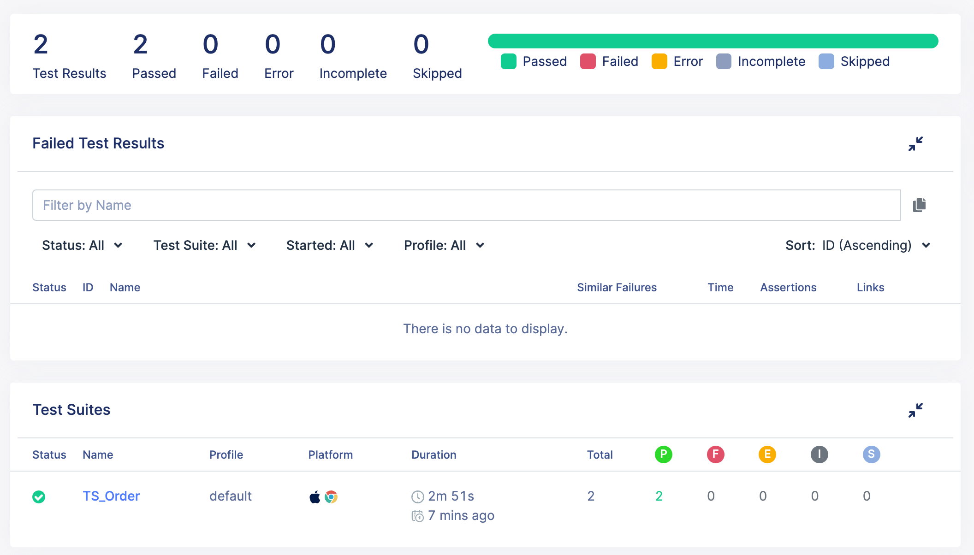
Một số kết quả thử nghiệm
Kết quả của chức năng Đặt hàng

Slide 14
Một số kết quả thử nghiệm
Tổng kết
No. | Chức năng | Pass | Fail | N/A | Not Run
1 | Đăng kí | 18 | 2 | 0 | 0
2 | Đăng nhập | 10 | 2 | 0 | 0
3 | Đăng xuất | 2 | 0 | 0 | 0
4 | Tìm kiếm | 4 | 0 | 0 | 0
5 | Xem sản phẩm | 2 | 0 | 0 | 0
6 | Địa chỉ | 14 | 4 | 0 | 0
7 | Giỏ hàng | 14 | 6 | 0 | 0
8 | Đặt hàng | 22 | 0 | 0 | 0
 | Tổng cộng | 86 | 14 | 0 | 0
Notes:
sau khi chạy tất cả các kịch bản kiểm thử của các cn trên em đã có một bảng tổng kết bao gồm có

Slide 15
4. Hạn chế và hướng phát triển
Chưa thể trình bày đầy đủ các tính năng và nghiên cứu các kỹ thuật nâng cao được sử dụng trong Katalon Studio như test API
Cần nghiên cứu sâu hơn về Katalon trong lĩnh vực an toàn thông tin. Kết hợp công cụ kiểm thử tự động Katalon với công cụ kiểm thử bảo mật để có thể cải tiến được quy trình kiểm thử. Đảm bảo ứng dụng web có thể được kiểm tra về chức năng cũng như về bảo mật

Slide 16


